Slide 1
בס"ד
FIND ME A RIDE
דוד ברטלר
דב בייקר
קישור לגיט:
אפליקציה 1
https://github.com/DavidBretler/FirstAndroidProject
אפליקציה 2
https://github.com/DavidBretler/MySecondApplication
קישור לfirebase:
https://console.firebase.google.com/u/0/
המייל :eliezer@g.jct.ac.il קיבל הרשאה

Slide 2
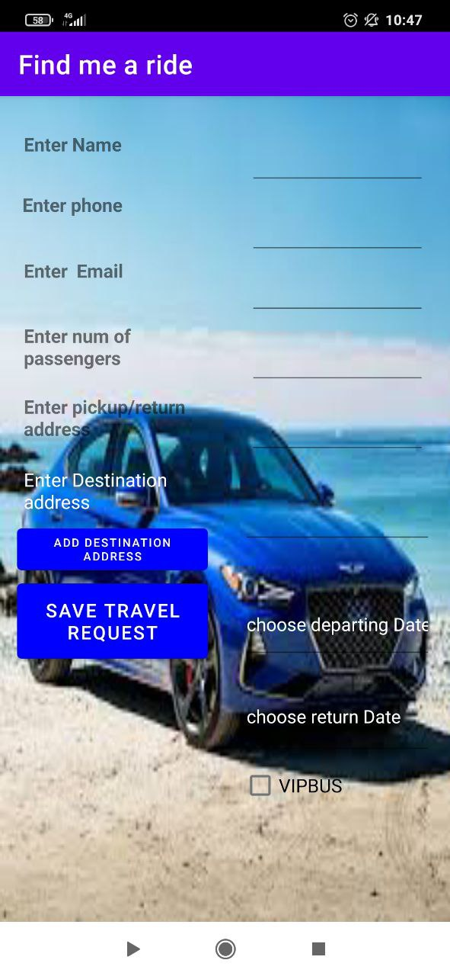
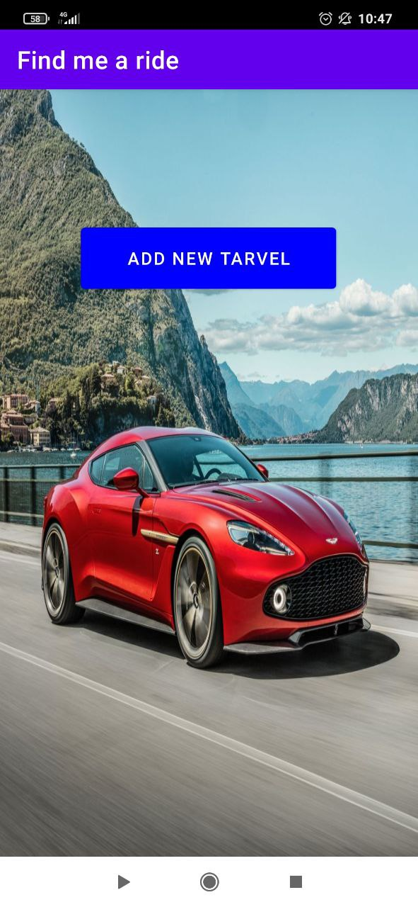
אפליקציה ראשונה
הוספת נסיעה חדשה
נסיעה מקבלת id באמצעות firebase ומשם ונשמרת שם.
והכתובת המוזנת מומרת למיקום בעזרת GEOCDER.

Slide 3
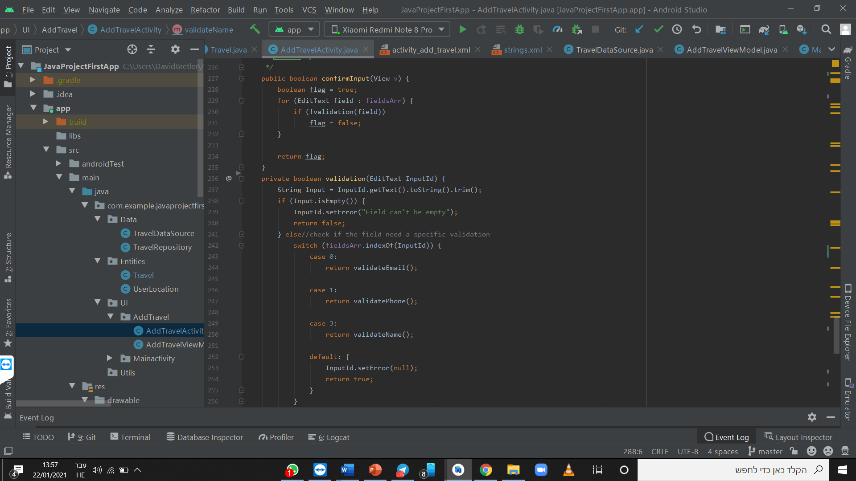
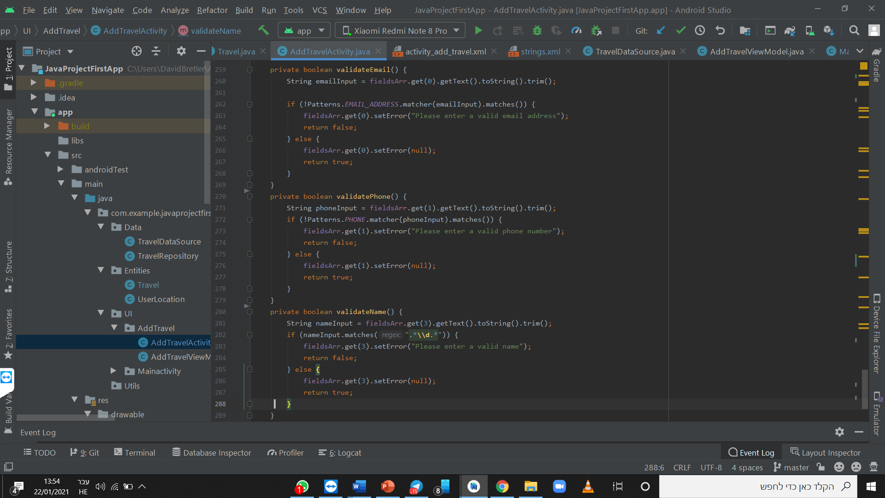
בדיקת תקינות קלט:
בדיקה שהשדה אינו ריק.
הפניה לפונקציית בדיקה לפי סוג הקלט הנדרש.
שלוש פונקציות לבדיקת תקינות קלט לשדה ספציפי:
הבדיקה נעשית לפי התבנית המתאימה למידע הנקלט עם שימוש מחלקת Patterns

Slide 4
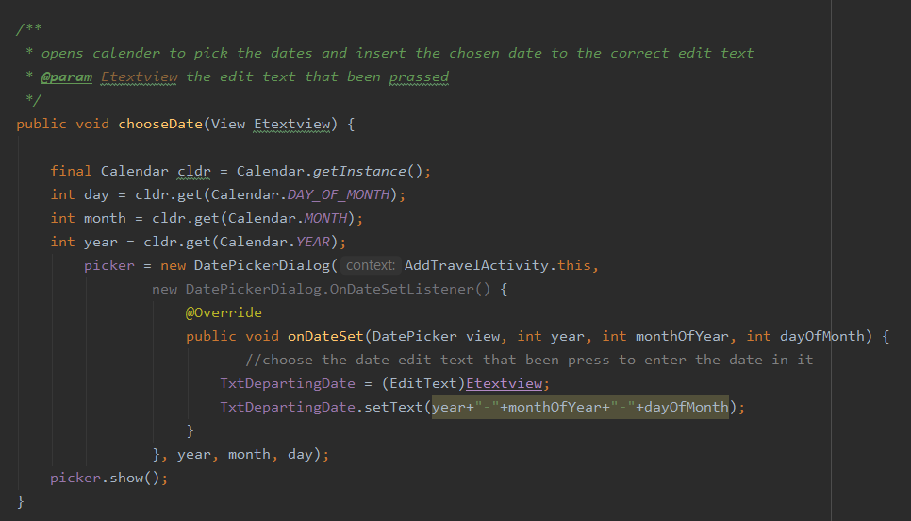
פונקציית בחירת תאריך:
הבחירה נעשית מתוך לוח שנה גרפי.
הנתונים נכנסים לפקד הגרפי הנכון ומשם לשדה המתאים.

Slide 5
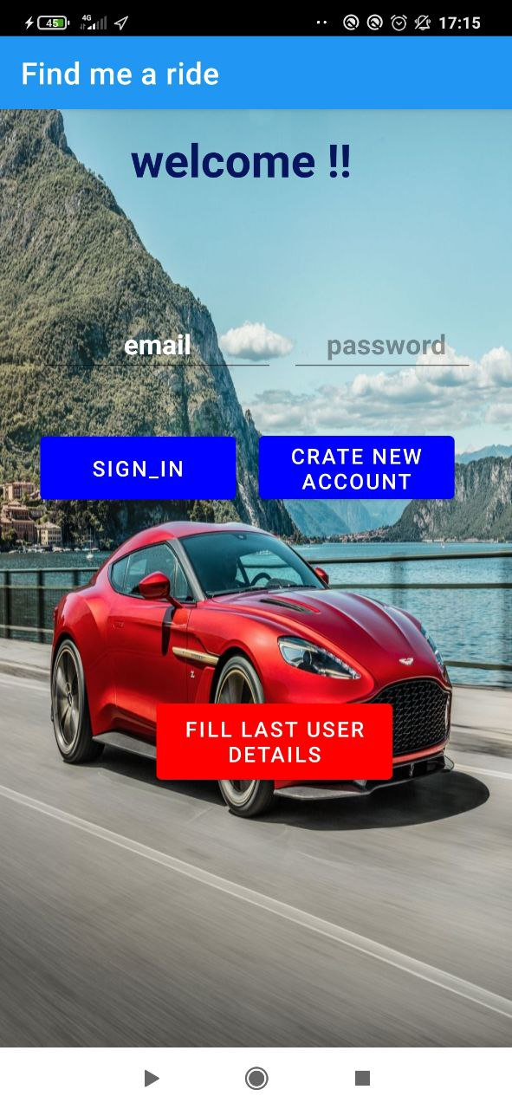
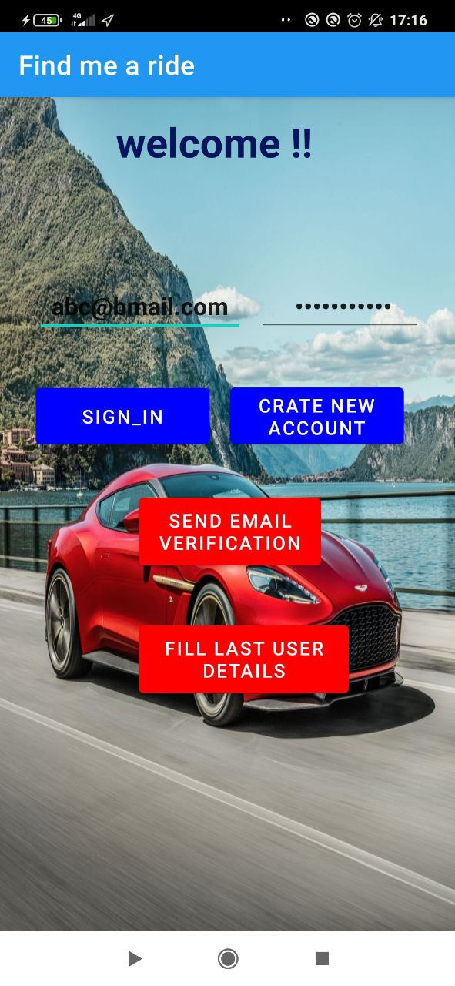
אפליקציה שניה
מסך LOGIN
במסך Activity Login ניתן להירשם באמצעות אימייל וסיסמא. הטיפול בכך נעשה על ידי .
firebase authentication הנתונים נשמרים לכניסה הבאה באמצעות shared preferences .
בכניסה אנו עוברים ל Main Activity שמכיל שלוש פרגמנטים.
שליחת מייל אימות מופיע לאחר יצירת חשבון.
בדיקת סיסמה חזקה.

Slide 6
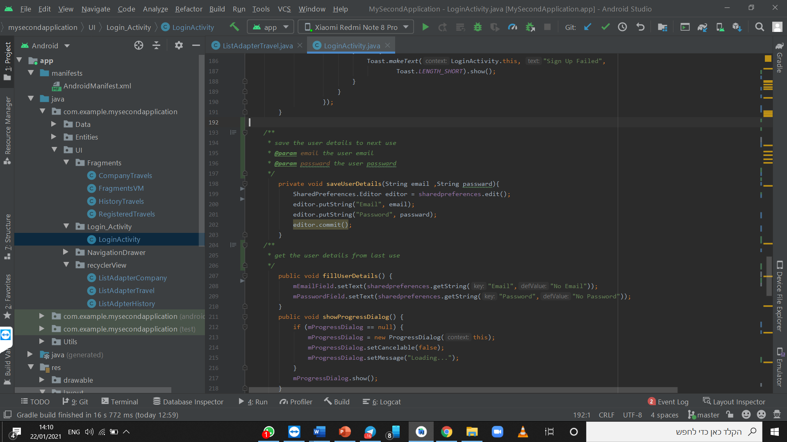
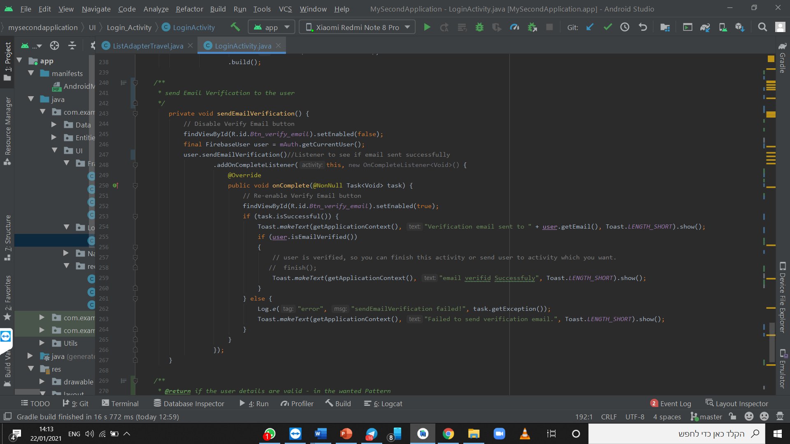
שמירת פרטי משתמש:
שמירת פרטי המשתמש בעזרת sharedprefrerces.
הצגה של פרטי המשתמש הקודם מה sharedprefrerces על ידי שימוש במפתח.
אימות כתובת אימייל משתמש חדש:
שליחת מייל לכתובת המייל עם לינק לאישור.
שימוש ב FIREBASE ATHNTICATION.
שימוש בlistener כדי לקבל חיווי האם המייל נשלח בהצלחה.

Slide 7
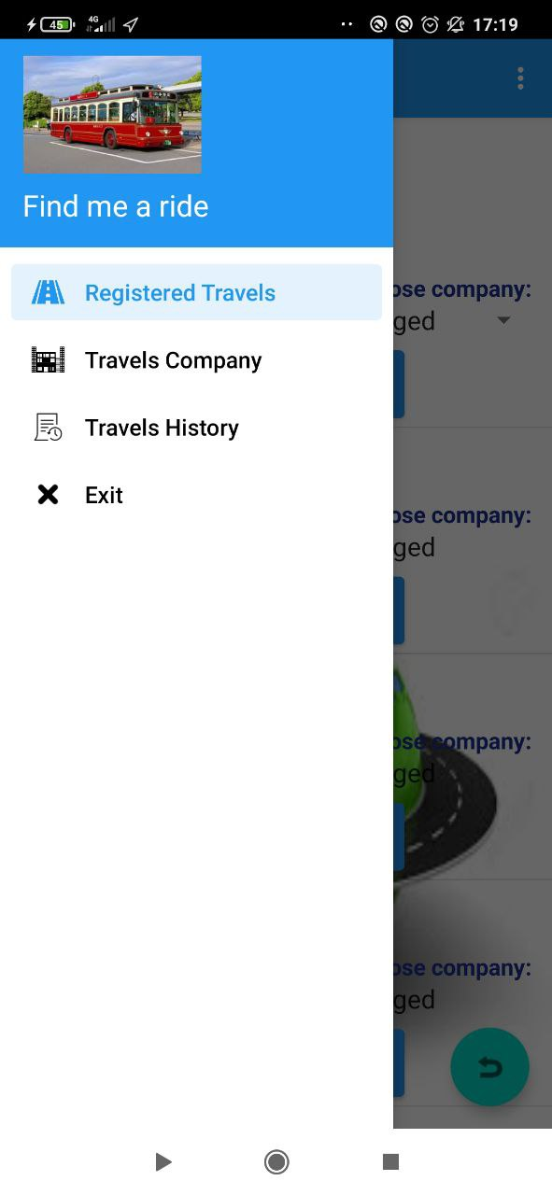
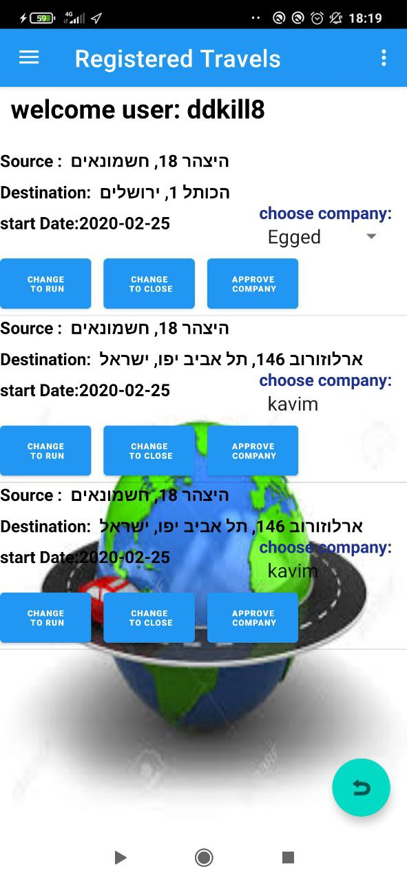
Navigation view:
פרגמנט של הלקוח
פרגמנט נסיעות רשומות של משתמש.
פרגמנט נסיעות רשומות של החברה.
פרגמנט בעלי החברה.
יציאה והעברת האפליקציה לרקע.
פרטי הנסיעות שלו.
ספינר לבחירת חברה.
כפתורים לשינוי סטטוס נסיעה.
הפרגמנט יתעדכן בזמן אמת דרך ה-FIREBASE בעזרת OBSREVER . כל חברה שתגיש בקשה לביצוע הנסיעה נראה אותה ברשימת החברות בספינר.

Slide 8
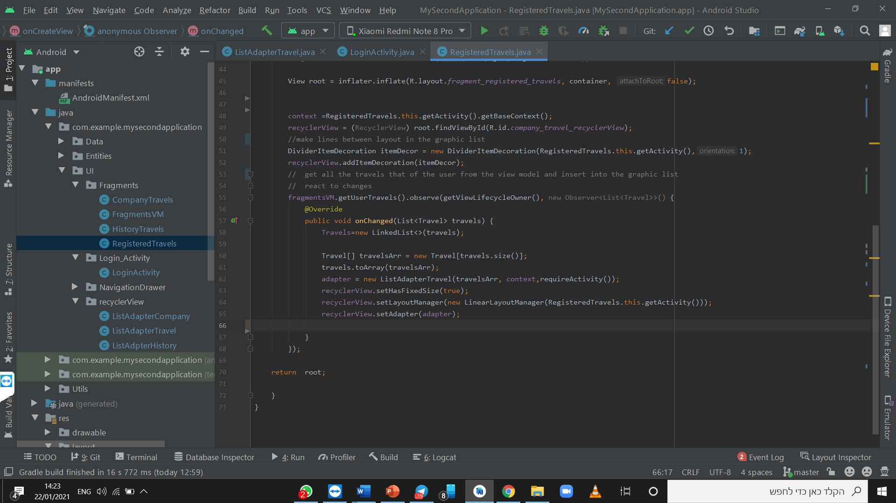
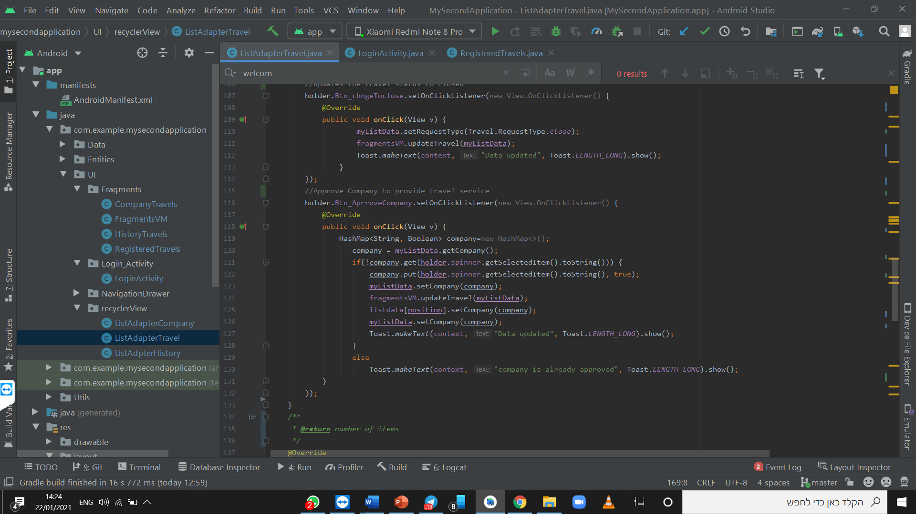
קבלת רשימת נסיעות:
Obsrever שמאזין לשינויים ברשימת בקשות הנסיעה ברגע שיש שינוי הוא מכניס את הרשימה המעודכנת לתוך הrecycleview
אישור חברה:
כאשר לקוח בוחר בspinner חברת נסיעות ולוחץ על כפתור אישור החברה מקבלת חיווי שהצעתה אושרה.
האישור יתעדכן בשדה הרלוונטי

Slide 9
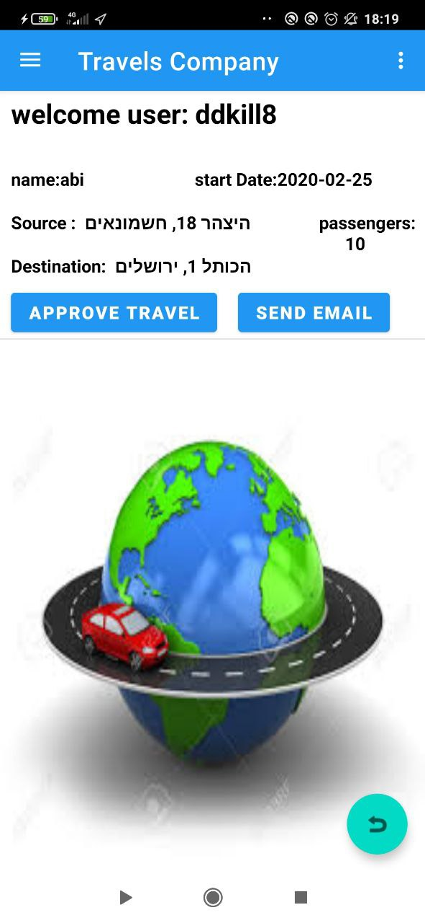
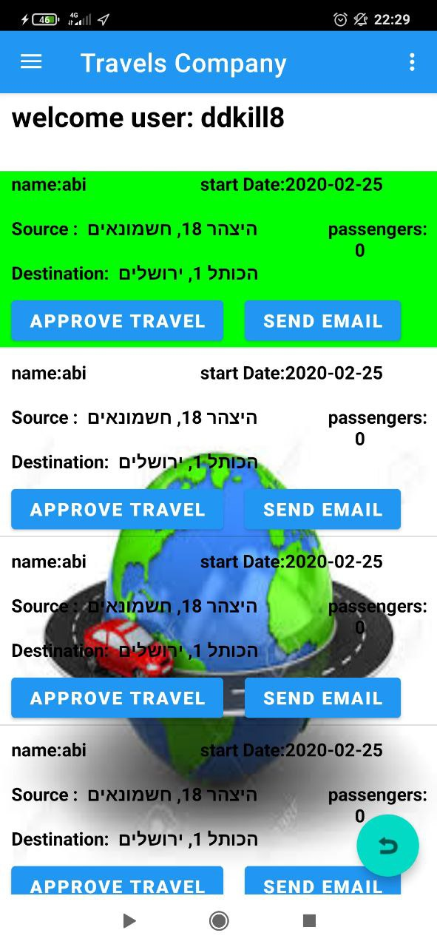
פרמגנט חברות נסיעה
פרמגנט חברות נסיעה
אופציה ליצירת קשר על ידי אימייל.
כפתור לאישור הנסיעה.
החברה רואה רק את הנסיעות הפתוחות במרחק X מהמיקום הנוכחי שלה.
מומש בעזרת GECODER
החברה יכולה לראות האם הבקשה לביצוע הנסיעה אושרה בעזרת צבע הרקע הירוק בLAYOUT .
התצוגה הגרפית מתבצעת בעזרת recycler view .

Slide 10
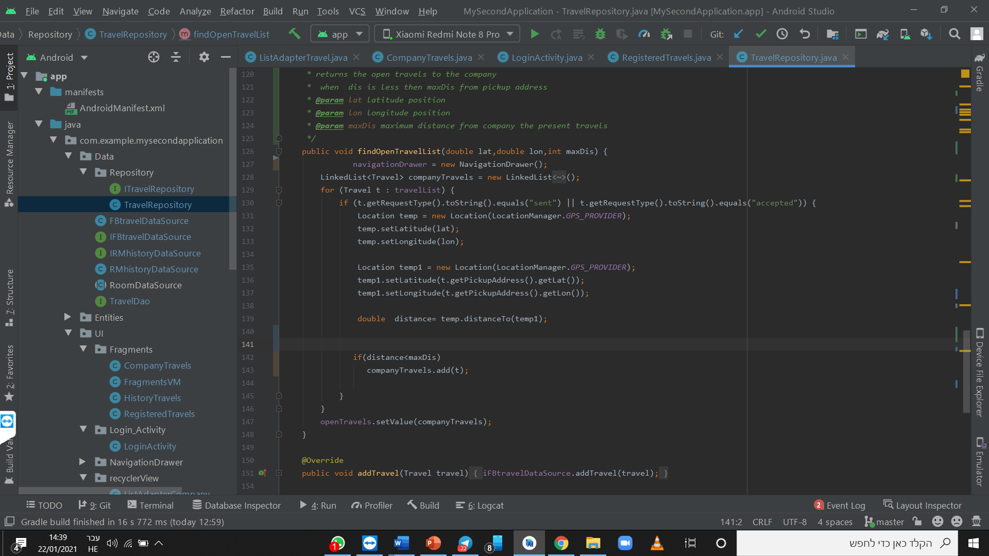
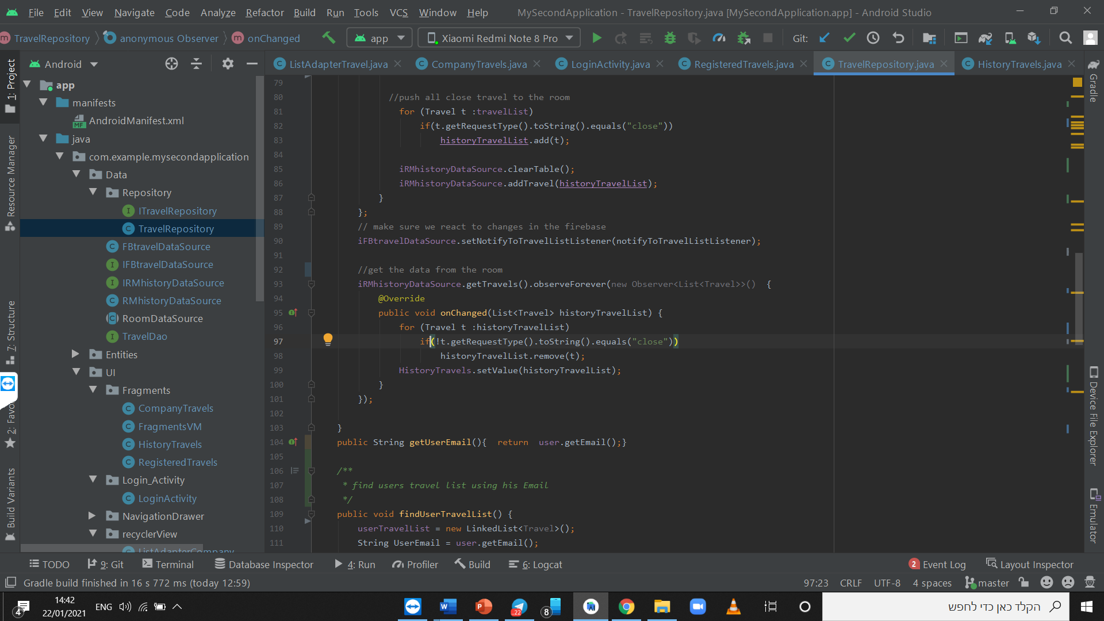
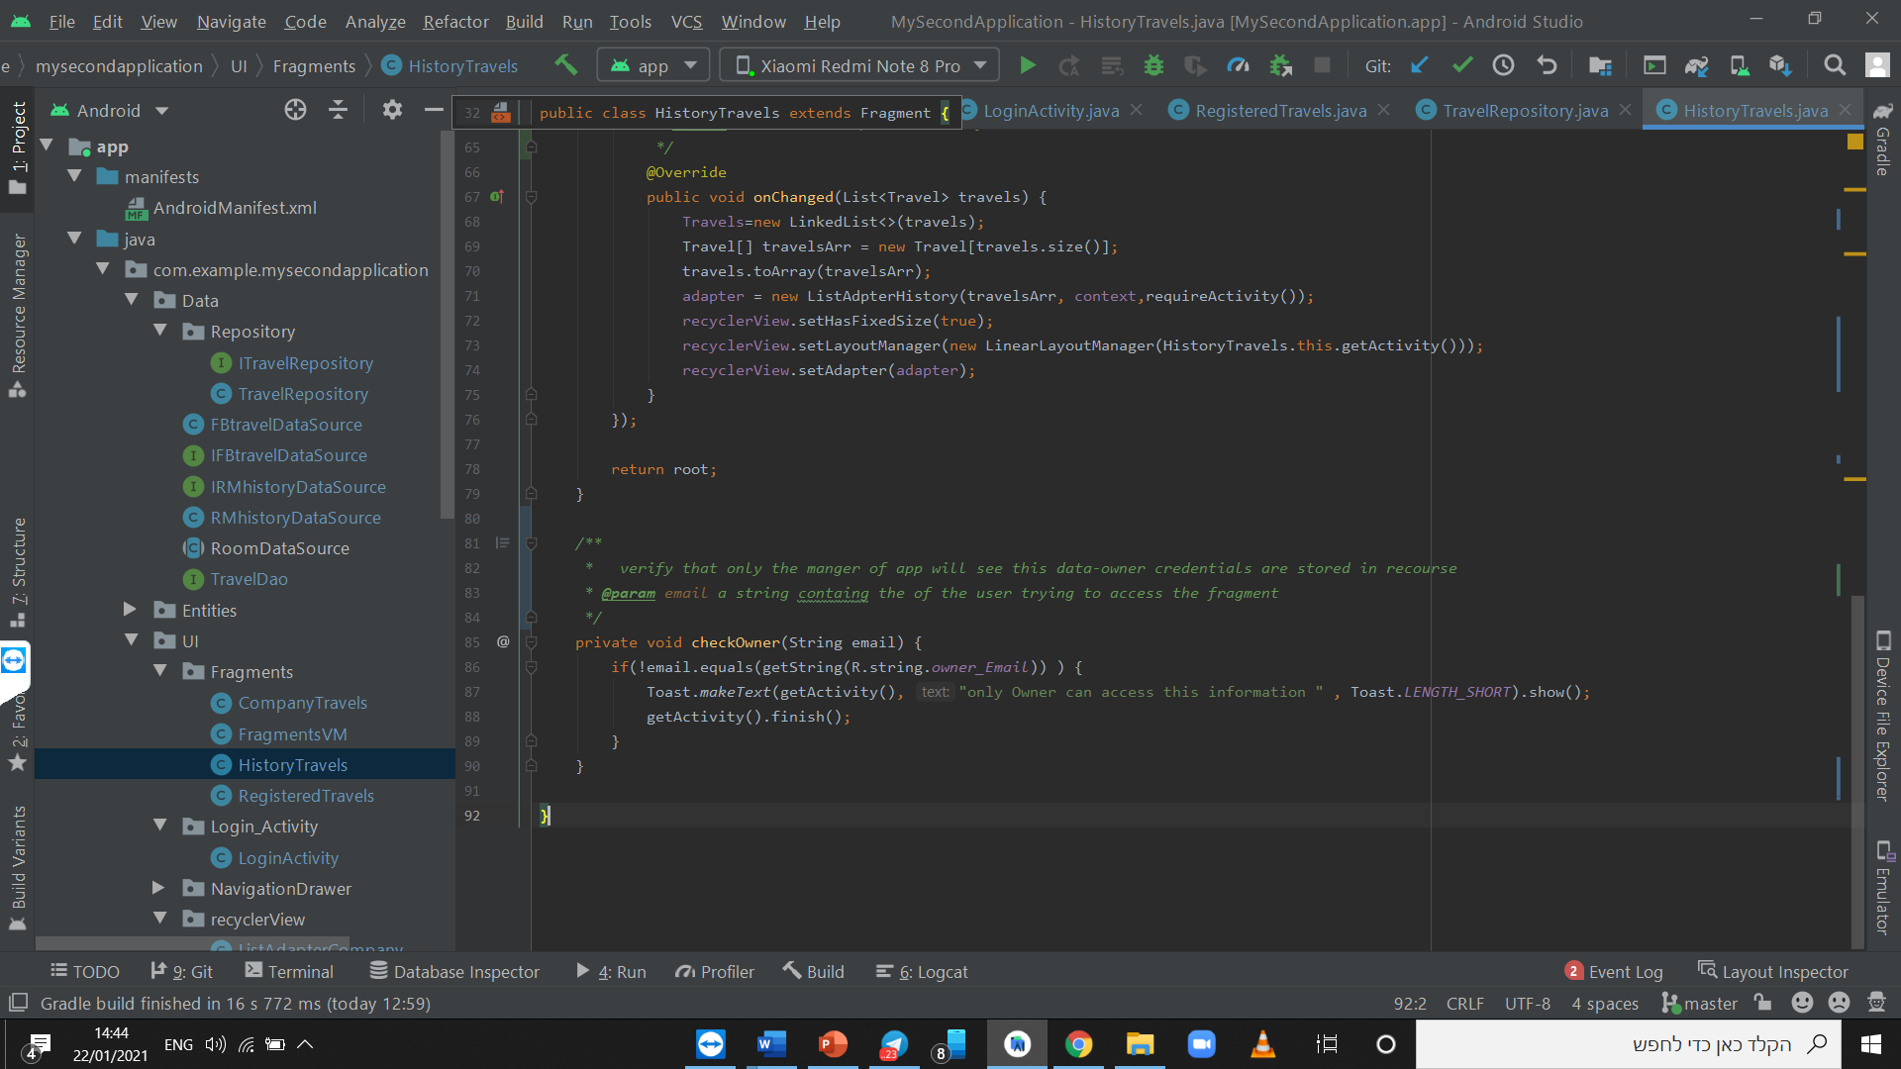
בחירת רשימת נסיעות לחברה:
סינון לפי סטטוס-רק נסיעות שאינן בהרצה יתקבלו.
סינון לפי מרחק-רק נסיעות בטווח שנקבע יופיעו.
חישוב המרחק מתבצע מהמיקום הנוכחי של המשתמש ונק' האיסוף של הנסיעה.
קבלת מידע מה:ROOM
לתוך ה travelHistory
קבלת המידע מתבצעת ע"י obsreverForver שאינו תלוי במחזורי החיים.
מקבל נסיעות סגורות בלבד.
כניסה לtravelHistory:
בדיקה שרק בעל האפליקציה יוכל לצפות במידע זה.
ע"י השוואה של מייל בעל האפליקציה ששמור ב RESOURCES למייל המשתמש הנוכחי.

Slide 11
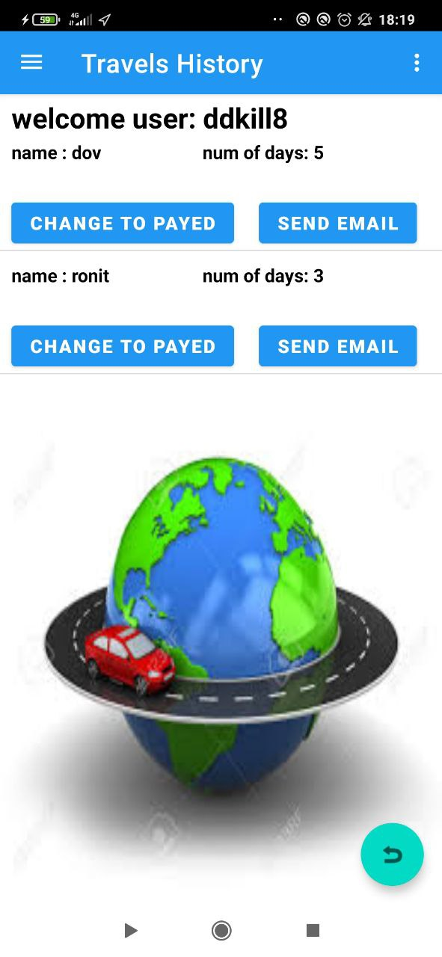
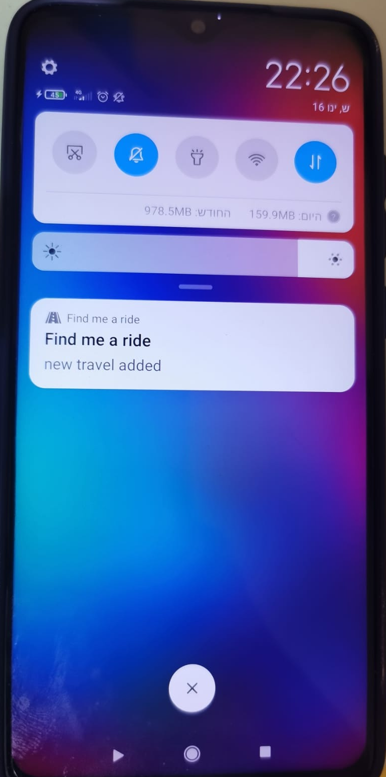
BROADCST NOIFICATION
פרגמנט של בעלי האפליקציה
הוספה של TRAVEL תקפיץ לנו התראה מיידית.
מבוצע ע"י SERVICE שמופעל בהתחברות לחשבון ונשאר פעיל גם שהאפליקציה ברקע , מפעיל BROADCST שנקלט ע"י האפליקציה בעזרת RECEIVER
ניתן להיכנס רק למי שמידע שלו מוזן במערכת בתור בעלי אפליקציה שמשמר ב RESOURCES.
שליחת מייל.
עדכון הנסיעה לשולמה.
יופיעו כל הנסיעות שהסתיימו אך עדיין לא שילמו עמלה לאפליקציה.
המידע מוזן מהROOM ע"י OBSERVER

Slide 12
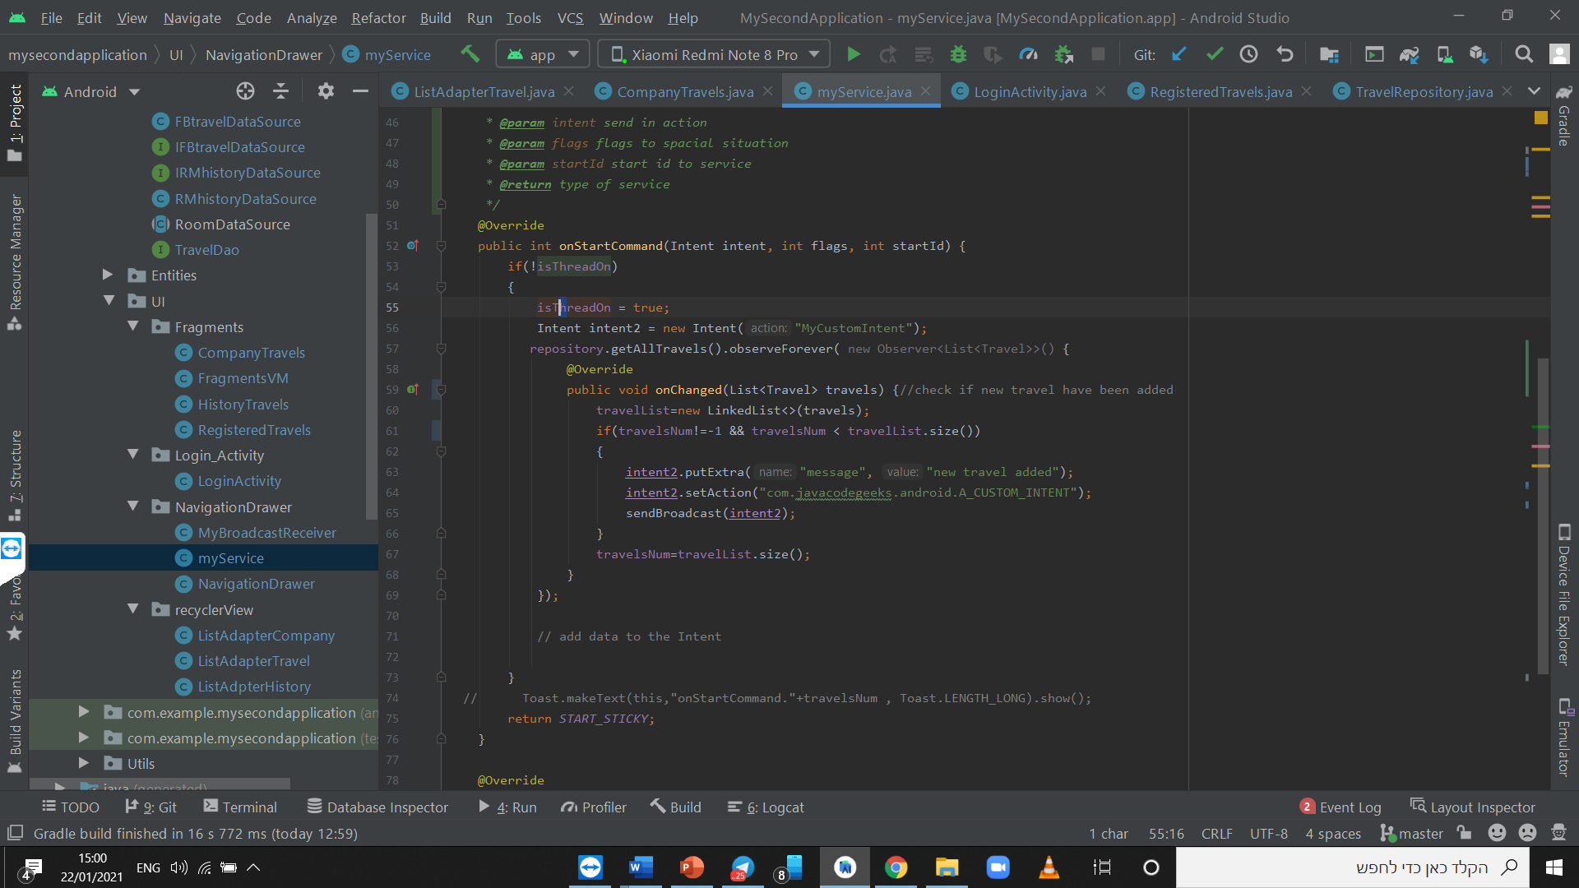
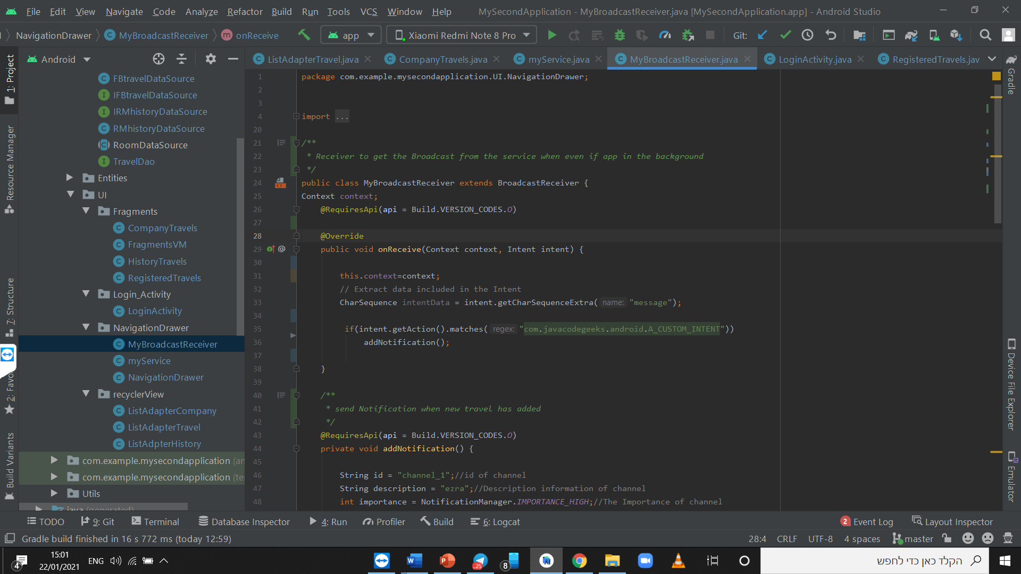
הפעלת ה:service
מאזין לשינויים ברשימת הנסיעות ב firebase
אם התווספה נסיעה חדשה ישלח broadcast עם הודעה על הנסיעה שנוספה עם intent רצוי .
:receiver
קליטת הbroadcast שנשלח ובדיקת הintent שנשלח איתו.
הקפצת התראה מיידית למשתמש על הנסיעה החדשה .

